Slide 1
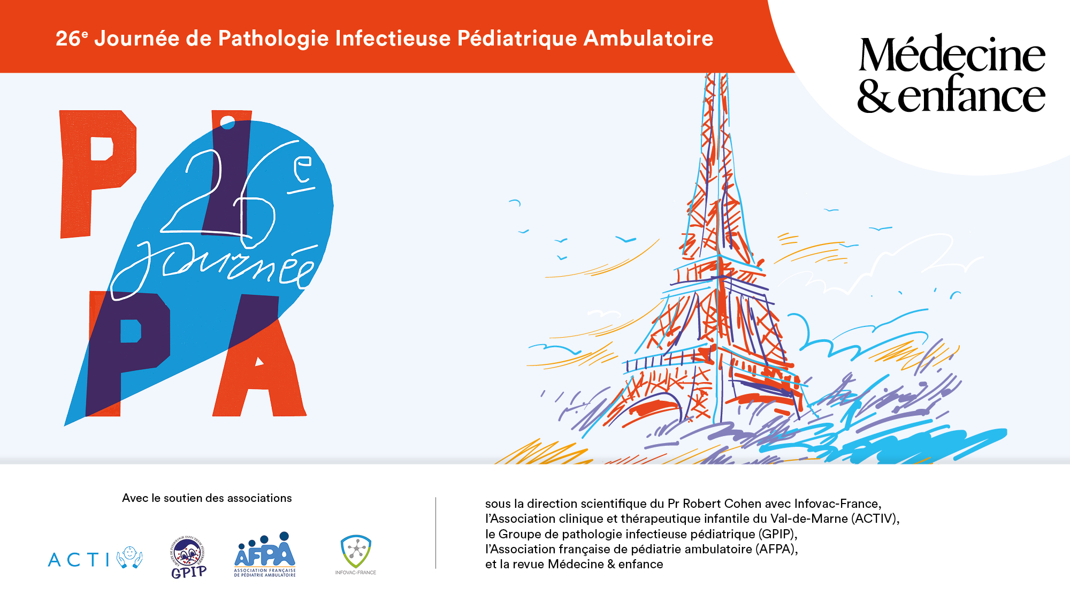

Nouvelles recommandations et couvertures vaccinales
Emmanuel GRIMPREL
Robert COHEN
Vaccination des femmes enceintes
(Saison 3, épisode 1)
Isabelle HAU
Didier PINQUIER

Slide 2
Liens d’intérêts
GSK, MSD, Pfizer, Sanofi
Invitation à congrès
Orateur
Participation à des groupes d’experts
Investigateur
Membre de bureau d’association /société savante recevant des financements de ces laboratoires
Isabelle HAU
Didier PINQUIER
Astra-Zeneca, Biotest, GSK, MSD, Pfizer, Sanofi
Invitation à congrès
Orateur
Participation à des groupes d’experts
Investigateur
Transparence.gouv
Infovac.fr

Slide 3
Parmi les infections suivantes lesquelles sont plus graves
chez la femme enceinte ?
Pneumocoque
Grippe
SARS-CoV-2
VRS

Slide 4
Parmi les infections suivantes lesquelles sont plus graves
chez la femme enceinte ?
Pneumocoque
Grippe
SARS-CoV-2
VRS

Slide 5
Parmi les infections suivantes lesquelles sont plus graves
chez le nouveau-né et petit-nourrisson ?
Coqueluche
Grippe
VRS
Streptocoque du Groupe B

Slide 6
Parmi les infections suivantes lesquelles sont plus graves
chez le nouveau-né et petit-nourrisson ?
Coqueluche
Grippe
VRS
Streptocoque du Groupe B

Slide 7


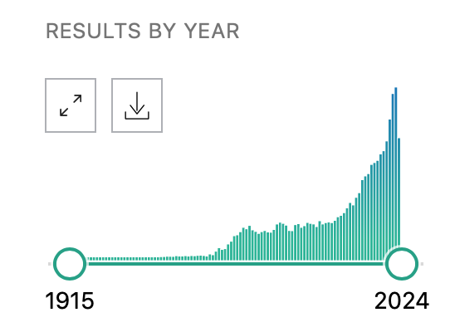
Vaccination des femmes enceintes
Un intérêt grandissant….
Plan
Objectifs
Le début
A ce jour
Dans le futur

Slide 8


Vaccination de la femme enceinte
Une idée ancienne remise au goût du jour
Tétanos
Grippe
Coqueluche
Covid
RSV
SG B
1914/39 wP
DTwP

Slide 9
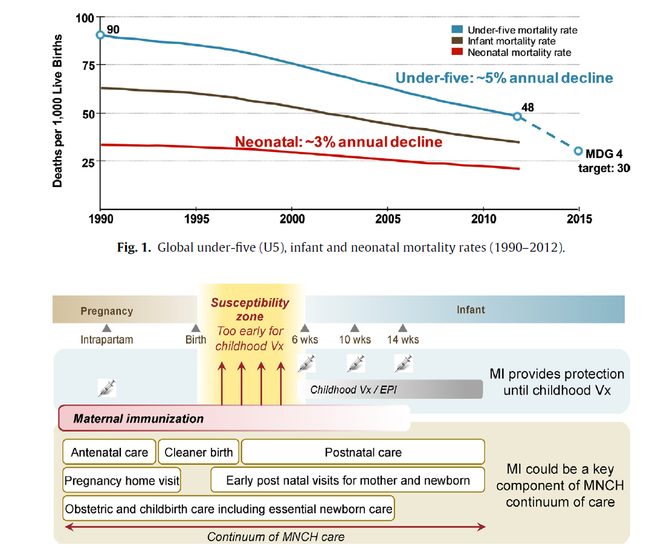

Vaccination des femmes enceintes : Objectifs prioritaires
Pourquoi, comment la vaccination maternelle pendant la grossesse peut améliorer la protection du nouveau-né et du jeune nourrisson
Tétanos
Grippe
Covid-19
Coqueluche
RSV
SG B
GAP

Slide 10
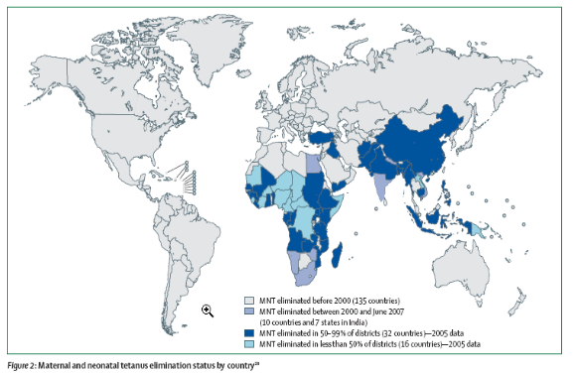
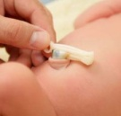
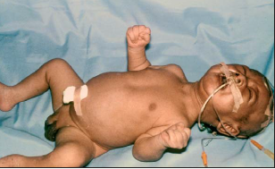
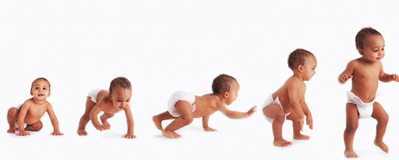

Vaccinez les mères pour protéger l’enfant
Le modèle….
1974 : PEV
1990 : Plan d’éradication du tétanos néonatal
2 doses pour la 1ere G puis Σ = 5 doses
Un succès de la vaccination pendant la grossesse
La lutte contre Tétanos de la mère et du nouveau-né
Le trismus du 7e jour
Meta analyse Cochrane: réduction de la mortalité par tétanos néonatal par la vaccination (à 2 doses) des femmes enceintes: 94% (IC 95% 80, 98%).
Blencowe H .2010 Int J Epidemiol.
Healy CM et al. Pediatr Infect Dis J. 2007 ; http://www.who.int/immunizationmonitoring/diseases/MNTE_initiative/en/.
Continuité de protection

Slide 11


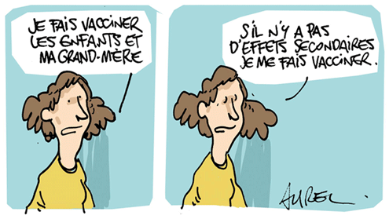
Je suis enceinte, dois je me faire vacciner ?
Et pourquoi?
Vaccin | Mère | Foetus | Enfant
Tétanos | ++++ | / | ++++
Grippe | +++ | ++ | +
Coqueluche | + | / | ++++
Covid | ++ | ++ | +?
VRS | +? | ? | ++++
Strepto B | ++ | ++ | ++++
Offre triple play : mère-fœtus-enfant

Slide 12




Vaccinations recommandées pendant la grossesse
Grippe saisonnière
Covid-19
Coqueluche
2012
2015
2020
2020
2015
2012
2023

Slide 13



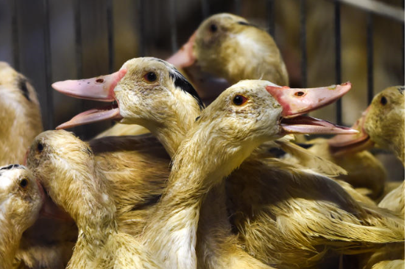
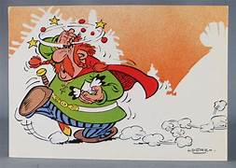
Vaccination Grippe
Grippe aviaire :
la France lance une campagne de vaccination inédite pour 64 millions de canards
Campagne vaccinale en Octobre
La vaccination devient obligatoire en ce début octobre
La France est le premier pays à mettre en place une opération aussi vaste.
Une campagne estimée à 100 millions d’euros
L’Etat prend en charge 80 % du coût de cette campagne

Slide 14
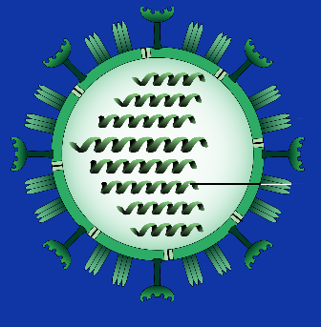
Pourquoi vacciner la femme enceinte contre la grippe?
Risque + élevé de grippe sévère chez la femme enceinte hospitalisations et décès
Infection grippale pdt la grossesse associée à risque fœtal : mort fœtale, RCIU, prématurité….
NRS trop jeunes pour être vaccinés: les + à risque d’hospitalisation, de CS aux URG → Taux proche des >65ans
3 essais contrôlés randomisés et +sieurs études observationnelles → vaccination protège mère (EV 35-70%) et NRS< 6 mois (EV 35-70%)
Quelques études observationnelles → réduction du taux de morts fœtales (50%) , RCIU (37%) et prématurité (37-60%) par la vaccination
Zaman K et al. N Engl J Med 2008; 359: 1555-64. Mahdi SA, & al. N Engl J Med 2014; 371: 918- 31. Tapia MD, & al. Lancet ID 2016; 16: 1026-35; Thompson MG,& al. Clin Infect Dis 2014; 58:449–57 . Reagan AK, & al. Vaccine 2016; 34: 3649-56. Benowitz I, & al. CID 2010; 51: 1355- 61. Eick AA & al Arch Pediatr Adolesc Med 2011; 165: 104-11. Dabrera G, & al. Eurosurveillance 2014; 19 (45): 2-7. Shakib JH, & al. Pediatrics. 2016 Jun;137(6). Adedinsewo DA. Vaccine. 2013 Oct 10. Richards JL. Clin Infect Dis. 2013;56:1216-22; Steinhoff, CMAJ 2012. Bansal A & Al. Front. Immunol. 2021;12:744774 . Regan AK, CID 2016
Notes:
Efficacité chez la mère: 3RCT
Bengladesh: 316 couples mère- enfant. Vaccination TIV ou Pneumocoque, 3° trimestre.
EV ILI: 35,8% (3,7- 57,2)
Zaman K et al. N Engl J Med 2008; 359: 1555-64
Afrique du Sud: 2116 femmes enceintes HIV- et 194 HIV+ . TIV ou placebo. EV grippes confirmées:
Femmes HIV-: 50,4% (14,5- 71,2)
Femmes HIV+: 57,7% (0,2-82,1) p= 0,03
Mahdi SA, & al. N Engl J Med 2014; 371: 918- 31
Mali : 4193 femmes. TIV ou MCV.
EV grippes confirmées: 70,3% (42,2- 85,8)
Tapia MD, & al. Lancet ID 2016; 16: 1026-35
Efficacité chez la mère:
études observationnelles
USA: Etude cas/témoin: 2 saisons; 100 grippes/ 192 ILI grippe et 200 témoins.
EV 44% (5- 72) contre ILI grippe – et 53% (29- 72) contre non ILI
Thompson MG,& al. Clin Infect Dis 2014; 58:449–57
Australie: Cohorte 34 701 femmes.
EV passage aux URG pour ILI: 71% RR 0,19 (0,05- 0,68)
EV hospitalisation pour ILI: 65% RR 0,35 (0,13- 0,97)
Reagan AK, & al. Vaccine 2016; 34: 3649-5§
Efficacité chez le nourrisson
3 essais contrôlés randomisés:
Zaman 2008: Vaccination à T3 → protection NRS Pendant les 6 premiers mois de vie
Sur manif respiratoires fébriles: 28,9% (6,9-45,7)
Sur les grippes prouvées: 62,8% (5-85,4)
Madhi: EV 26% chez HIV+ et 49% chez HIV-
Tapia: EV sur grippe confirmée 37% avant 6 mois et 70% avant 4 mois
Efficacité chez le NRS - Etudes observationnelles:
Benowitz I, & al. CID 2010; 51: 1355- 61: cas témoin (NRS de mère vaccinée ou non vaccinée. EV à 6 mois (prévention hospitalisation pour grippe) 91,5% (61,7- 98,1)
Eick AA & al Arch Pediatr Adolesc Med 2011; 165: 104-11: cohorte (1169 enfants). EV à 6 mois (risque de survenue de la grippe confirmée) : 41% RR: 0,59 (IC95 0,37- 0,9). EV (risque d’hospitalisation pour ILI): 39% RR: 0,61 (IC95 0,45- 0,84)
Dabrera G, & al. Eurosurveillance 2014; 19 (45): 2-7. UK 2013- 2014. EV à 6 mois: prévention de la grippe 71% (24- 89%), prévention hospitalisation: 64% (6- 86%)
Shakib JH, & al. Pediatrics. 2016 Jun;137(6). pii: e20152360. doi: 10.1542/peds.2015-2360. Cohorte 249 387 enfants et 245 386 femmes CV 10% (2005- 2014). EV à 6 mois
ILI: 64% RR 0,36 (0,26- 052)
Grippe confirmée 70% RR 0,30 (0,19- 0,46)
Hospitalisation pour grippe: 81% RR 0,19 (0,06- 0,6)
réduction du taux de prématurité : Adedinsewo DA. Vaccine. 2013 Oct 10. Richards JL. Clin Infect Dis. 2013;56:1216-22.
Analyse rétrospective
> 8000 naissances de 2005 à 2008
Réduction risque prématurité chez enfants de mères vaccinées
OR = 0.39 (95% CI: 0.18-0.83)
Pandémie grippale A(H1N1)2009 aux USA
Réduction risque prématurité chez enfants de mères vaccinées
OR = 0.63 (95% IC: 0.47-0.84)
réduction du taux de RCIU: OR 0,63 (Steinhoff, CMAJ 2012)
Bansal A & Al. Front. Immunol. 12:744774. doi: 10.3389/fimmu.2021.744774
Metanalysis IIVs PW, children < 5 years of age
Six electronic databases searched until May 27, 2021. (93/3,731 articles included, met the eligibility criteria)
Generally well tolerated in PW and young children, low frequencies of adverse events
Seroprotection rates : moderate to high in PW(range = 65%–96%) and young children (range = 50%–100%), varying between the different influenza types/subtypes and seasons.
Vaccine efficacy/effectiveness values of 50%–70% in PW and 20%–90% in young children against lab-confirmed influenza
Morts fœtales: Regan AK, CID 2016 - 2012-13; 5076 femmes vaccinées (8,8%); 377 morts foetales
Réduction par la vaccination de 51% des morts fœtales
Réduction la + importante juste après la saison grippale: de 67%

Slide 15
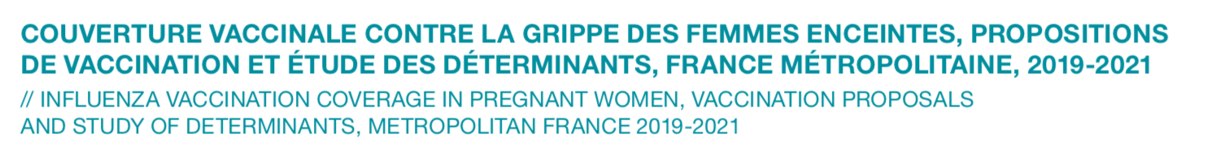


Titre : Vaccination des femmes enceintes
Grippe
Objectif : Couverture vaccinale 75%
Couverture déclarée (n=731 femmes avec au moins un enfant : 21,1% [ 17,9-24,8]
Information sur la recommandation : 92% [ 85,8-95,7]
Proposition de vaccination : 36,7% [32,8-41]
Résultats de l’édition 2021
En 2016 : Couverture vaccinale femme enceinte 7,4%
Saison 2020-21 : 30,4 % des femmes ont été vaccinées, soit une très forte augmentation comparativement à 2016

Slide 16
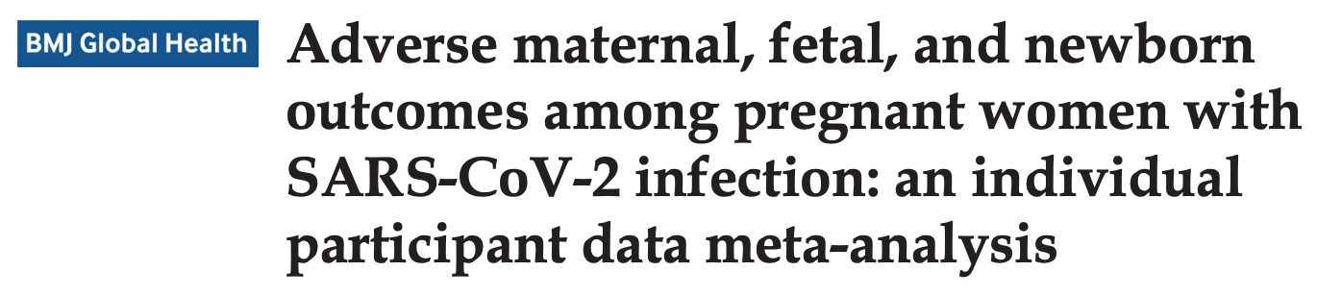
COVID et grossesse
2023
Hospitalisation + fqte si Covid à T2 ou T3
Risque de USI 3% (RR 3,8 / non FE)
Risque d’intubation (RR 15,2)
Risque de pneumonie (RR 23,5) = 1 sur 5 FE
Risque thromboembolique (RR 5.5)
Risque de mort maternelle (RR 7,7)
Risque augmenté si FDR de Covid grave:
diabète, obésité, HTA, âge > 35 ans
+ de césariennes
+ de pré-éclampsie
+ de prématurité (RR 1,7)
+ d’hospitalisations en USIN (RR 1,8)
Notes:
Introduction Despite a growing body of research on the risks of SARS-CoV-2 infection during pregnancy, there is continued controversy given heterogeneity in the quality and design of published studies. Methods We screened ongoing studies in our sequential, prospective meta-analysis. We pooled individual participant data to estimate the absolute and relative risk (RR) of adverse outcomes among pregnant women with SARSCoV-2 infection, compared with confirmed negative pregnancies. We evaluated the risk of bias using a modified Newcastle-Ottawa Scale. Results We screened 137 studies and included 12 studies in 12 countries involving 13 136 pregnant women. Pregnant women with SARS-CoV-2 infection—as compared with uninfected pregnant women—were at significantly increased risk of maternal mortality (10 studies; n=1490; RR 7.68, 95% CI 1.70 to 34.61); admission to intensive care unit (8 studies; n=6660; RR 3.81, 95% CI 2.03 to 7.17); receiving mechanical ventilation (7 studies; n=4887; RR 15.23, 95% CI 4.32 to 53.71); receiving any critical care (7 studies; n=4735; RR 5.48, 95% CI 2.57 to 11.72); and being diagnosed with pneumonia (6 studies; n=4573; RR 23.46, 95% CI 3.03 to 181.39) and thromboembolic disease (8 studies; n=5146; RR 5.50, 95% CI 1.12 to 27.12). Neonates born to women with SARS-CoV-2 infection were more likely to be admitted to a neonatal care unit after birth (7 studies; n=7637; RR 1.86, 95% CI 1.12 to 3.08); be born preterm (7 studies; n=6233; RR 1.71, 95% CI 1.28 to 2.29) or moderately preterm (7 studies; n=6071; RR 2.92, 95% CI 1.88 to 4.54); and to be born low birth weight (12 studies; n=11 930; RR 1.19, 95% CI 1.02 to 1.40). Infection was not linked to stillbirth. Studies were generally at low or moderate risk of bias. Conclusions This analysis indicates that SARS-CoV-2 infection at any time during pregnancy increases the risk of maternal death, severe maternal morbidities and neonatal morbidity, but not stillbirth or intrauterine growth restriction. As more data become available, we will update these findings per the published protocol.

Slide 17


Vaccination des femmes enceintes: Covid-19 Couverture vaccinale
Plus de risque de développer une forme grave de la maladie
Et plus d’accouchement prématuré
35 ans et +
Co-morbidité
Toujours vrai ?
Les taux de vaccination COVID 19 des femmes enceintes avec au moins 1 dose étaient en mars 2022 de 70% (Saison 2022-23 ? )
Saison 2023-24?

Slide 18


Vaccination des femmes enceintes: Covid-19 Couverture vaccinale
Plus de risque de développer une forme grave de la maladie
Et plus d’accouchement prématuré
35 ans et +
Co-morbidité
Toujours vrai
Mai 23
Mère vaccinée = protection partielle
Du NRS contre hospitalisation covid
Omicron
<6 mois
<3 mois
MMWR | September 29, 2023 | Vol. 72 | No. 39
Les taux de vaccination COVID 19 des femmes enceintes avec au moins 1 dose étaient en mars 2022 de 70% (Saison 2022-23 ? )
Saison 2023-24?

Slide 19

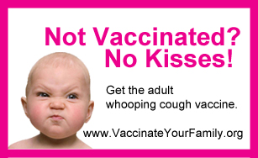
Titre : Vaccination des femmes enceintes protéger le nouveau-né
Coqueluche
HAS 12 avril 2022
Cal Vac : 2023
12 mois
Aux femmes enceintes :
- dès le 2e trimestre, idéalement entre 20 et 36 SA pour profiter du transfert transplacentaire actif des Ac.
- mais aussi après 36 SA dans le cadre du cocooning
à chaque grossesse.
une femme ayant été vaccinée contre la coqueluche avant sa grossesse doit également être vaccinée pendant la grossesse

Slide 20
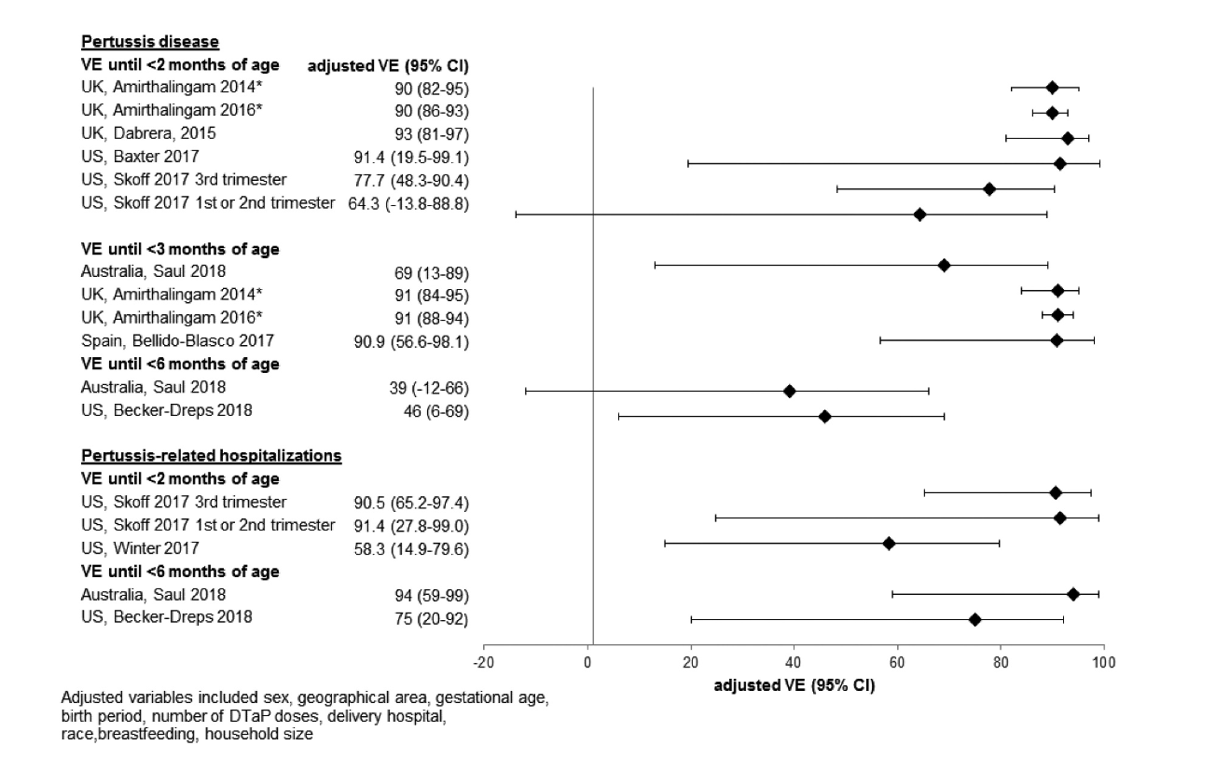

Vaccination des femmes enceintes : Coqueluche. Une efficacité qui ne souffre d’aucun doute
La vaccination Tdap maternelle peut prévenir chez les enfants < 3 mois :
  69 à 91% des cas d’infection
  Jusqu’à 90,5% des hospitalisations
https://doi.org/10.1080/14760584.2020.1791092

Slide 21

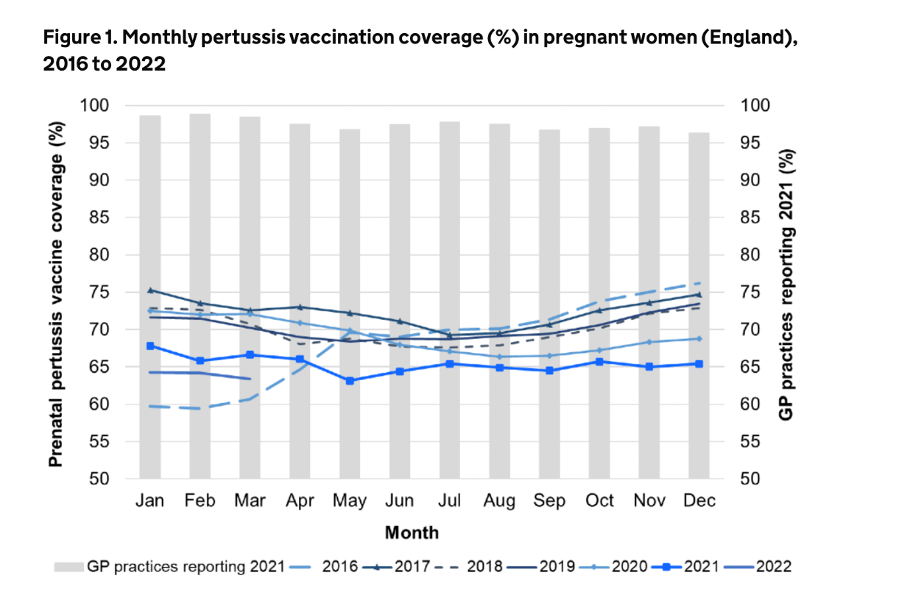
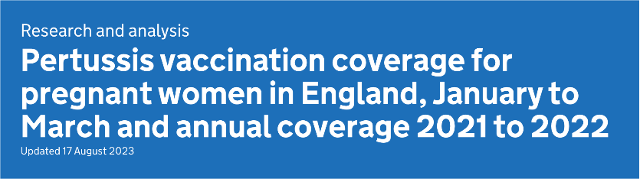


pertussis vaccine coverage in pregnant women in England

Slide 22
Couvertures vaccinales Coqueluche Femme enceinte
Ventes GERS
données d’IQVIA : poids des sage-femmes et des gynécologues
≠ ventes du Q2 2023 vs le Q1 2022
Division par le nombre de naissances sur la période
Limites : à qui est destinée la prescription
  papa (stratégie cocooning) ?
  future maman ?
Estimation : 16,1% de couverture vaccinale
Q2 2023

Slide 23


Vaccination des femmes enceintes : couverture vaccinale
Certains font mieux que d’autres
Couverture vaccinale chez les femmes enceintes contre la grippe et la coqueluche
Vaccination Grippe 2010
Vaccination Coqueluche 2013
Vaccination | Grippe | Coqueluche
Anténatal Réalisée au 2eT Réalisée au 3eT | 49,8 % | 86,2 % 36,2 % 63,8 %
Non proposée | 8,9 % | 1,7 %
Refusée | 26,6 % | 8 %

Slide 24
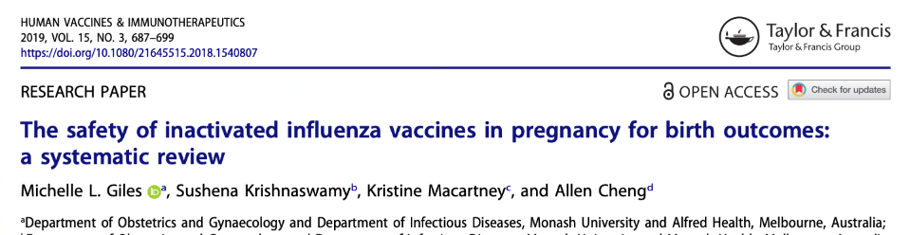
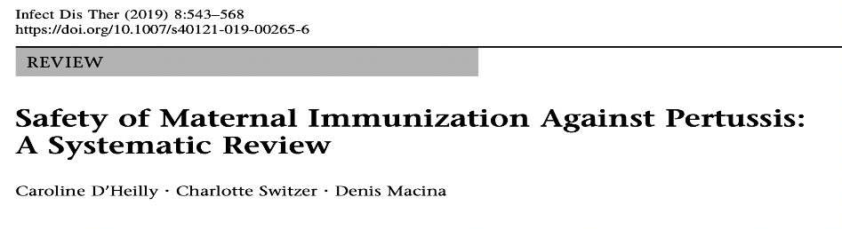
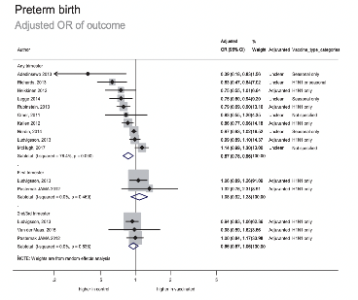
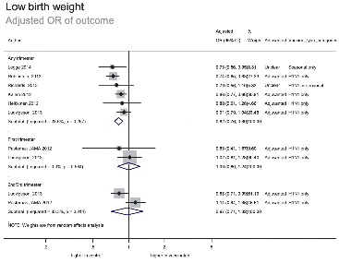
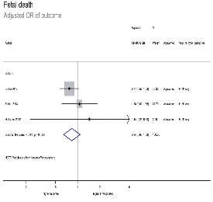

Très
Bonne tolérance de la vaccination grippe / coqueluche
chez la femme enceinte
Recul > 10 ans (Royaume-Uni, USA, Australie, Belgique, Suisse, etc.)
Plusieurs millions de femmes enceintes vaccinés grippe/ coqueluche
Profil de sécurité et de tolérance excellent pour:
  les mères,
  les fœtus,
  les nouveau-nés et les nourrissons
Pas de signal de sécurité à la répétition des doses de dT(P)ca lors de chaque grossesse. enceinte

Slide 25
Prévention des infections précoces à VRS : Anticorps chez le nouveau- né ou Vaccination de la femme enceinte ?
En supposant que les Ac. monoclonaux et la vaccination aient une efficacité et une tolérance comparable ainsi qu’un coût similaire préférez-vous ?
Les Ac. monoclonaux
La vaccination maternelle
Les 2 disponibles et laisser les parents choisir
Les 2 ensembles : ceinture et bretelle

Slide 26

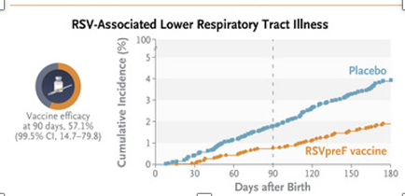
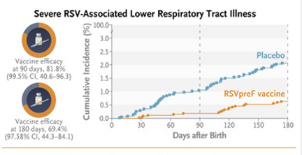
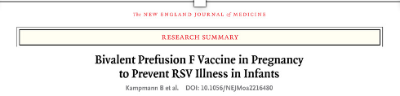
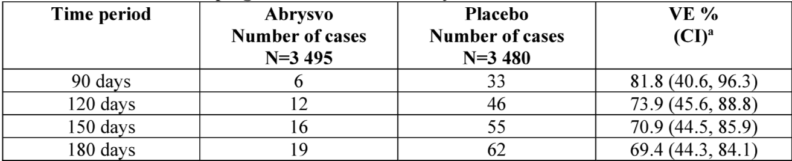
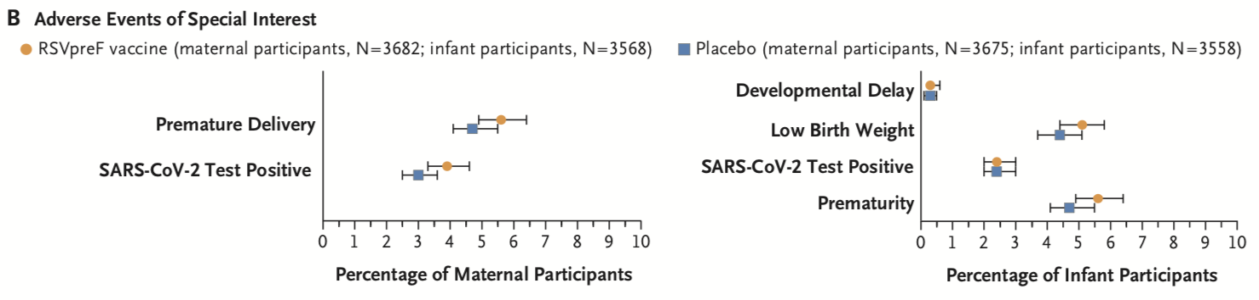

Vaccination des femmes enceintes
VRS
L’année prochaine?
Vaccin PreFusion-RSV A et B
0,5 ml
24-36 SA (mediane 31,3 SA)
18 pays (2020-22):
Randomisé : 1/1, double aveugle
3570 vs 3558
autorisé par l’EMA entre 24 et 36 SA.
autorisé par la FDA entre 32 et 36 SA
DOI: 10.1056/NEJMoa2216480
Note de cadrage de la HAS :
recommandation attendue pour mai 2024

Slide 27
Prévention des infections précoces à VRS :
Anticorps chez le nouveau- né ou Vaccination de la femme enceinte ?
Les questions ?
Demi-vie des Ac
-maternel vs Ac _{YTE}
Efficacité : type d’Ac
Durée de protection
Acceptabilité
Complémentarité ?
Synergie ?
Les Ac. monoclonaux
La vaccination maternelle
Les 2 disponibles et laisser les parents choisir
Les 2 ensembles : ceinture et bretelle

Slide 28
Match nirsevimab / vaccin VRS maternel?
2 approches efficaces et bien tolérées
Aucune étude comparative
Technique pour mesurer AC différentes des études
Pas de corrélat de protection
Vaccin maternel VRS
Bénéfices:
  Protection dès la naissance
  Pas d’injection pour NN
  Réponse Ac polyclonale chez la mère?
Risques:
  Protection si moins Ac ( Idp / vaccination tardive..)
  Risque potentiel d’acc Prématuré
Quand initier la vaccination?
Ac monoclonal nirsevimab
Bénéfices :
  Baisse moins rapide Ac (1/2 vie 60-90j vs 21j )
  Protection directe si moins Ac maternels transmis
  Pas de risque d’effet indésirable sur grossesse
Risques:
  Disponibilité 2023 -2024?
  Futures mutations du site ( 1 seul site Ag)?
https://www.gov.uk/government/publications/rsv-immunisation-programme-jcvi-advice-7-june-2023/
respiratory-syncytial-virus-rsv-immunisation-programme-for-infants-and-older-adults-jcvi-full-statement-11-september-2023

Slide 29

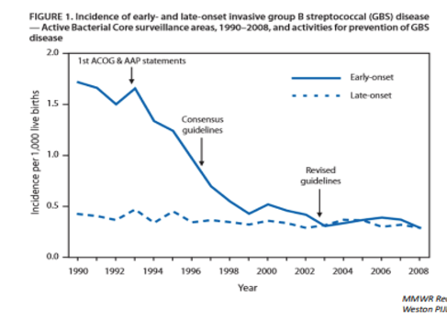
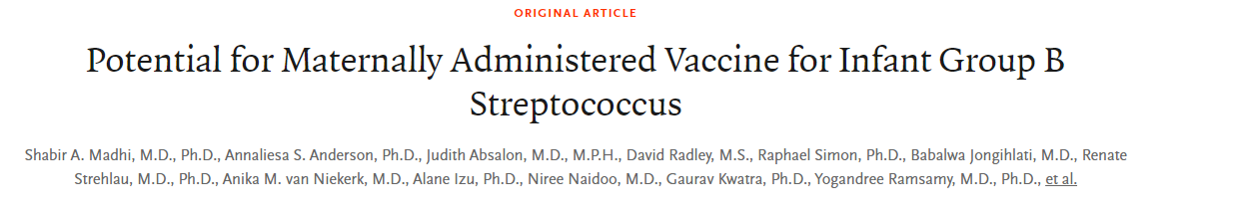

Un vaccin est nécessaire d’urgence pour prévenir les infections mortelles à streptocoques du groupe B
« Every Country, Every Family : Group B Streptococcal Disease Worldwide. »
Bactérie quasi sans danger pour la plupart des femmes enceintes qui en sont porteuses
- 20 millions de femmes enceintes/an
Au cours de la grossesse et chez le très jeune nourrisson
500 000 naissances prématurés par an
100 000 décès
impact de l’antibioprophylaxie
  Diminution des INBP
  IBN tardive ?
  Effet collatéraux
    Antibiorésistance ?
    Impact sur le microbiote du nouveau-né
Plusieurs vaccins candidats contre les SGB
en cours de développement….
Étude phase 2 contrôlé vs placébo
https://www.who.int/fr/news/item/02-11-2021-urgent-need-for-vaccine-to-prevent-deadly-group-b-streptococcus

Slide 30


Conclusion : Qui mieux que la mère pour protéger son enfant?
  Comment convaincre
  Choisir le bon pilote
  Rassurer
  Expliquer
Rôle du pédiatre ou du MG ++++
femme enceinte en consultation : proposer ou vacciner

Slide 31
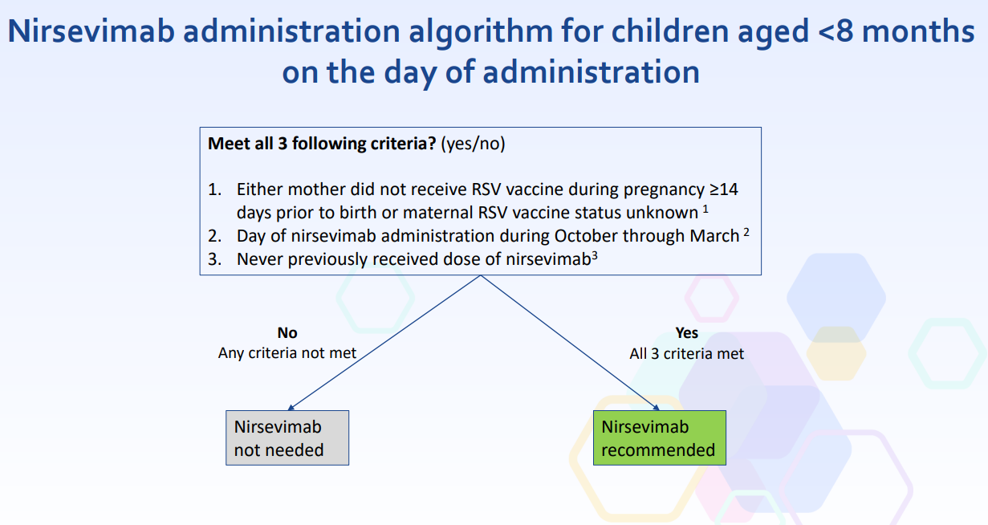
Nirsevimab / vaccin VRS maternel: Propositions ACIP
Vaccination grossesse seule
Si vaccin non fait ou statut maternel inconnu
Si enfant né <14 jours après la vaccination
Si octobre à mars et enfant <8 mois
Alors Nirsevimab
https://www.cdc.gov/vaccines/acip/meetings/downloads/slides-2023-09-22/07-Mat-Peds-Jones-508.pdf

